Slide 1
视频编码基础
2012.07.27

Slide 2

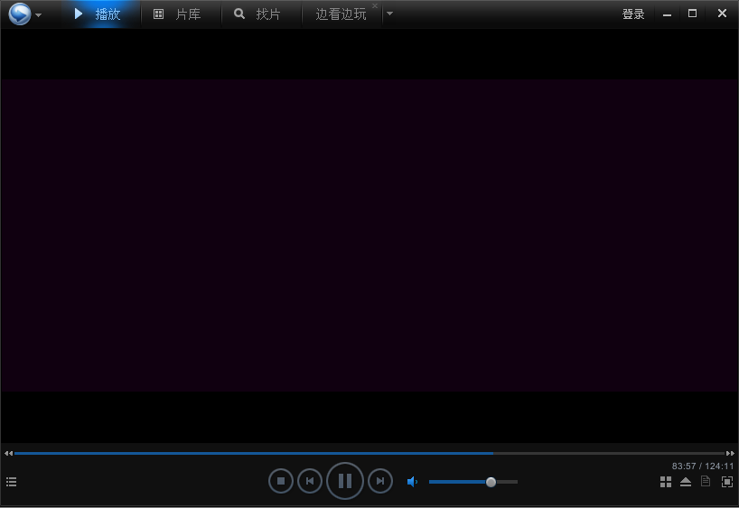

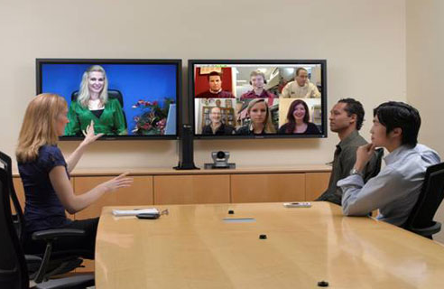

Slide 3
Q：什么是视频编码？

Slide 4

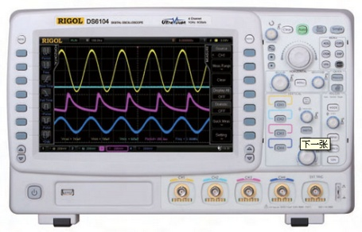
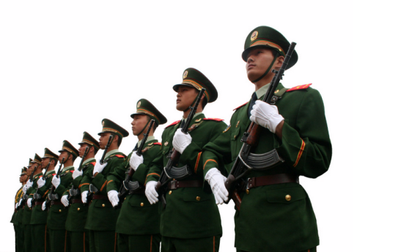
视 频 编 码
——
——
——
——
01asd!@#$...

Slide 5
Q：用视频编码做什么？

Slide 6



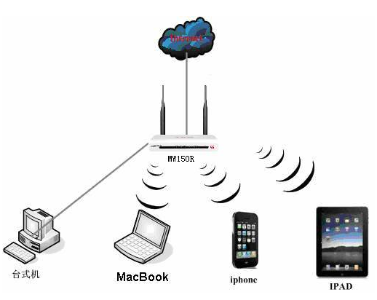
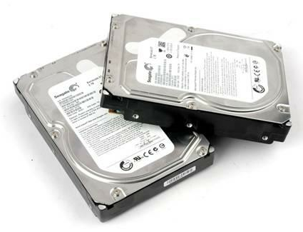
存储
传播
回放

Slide 7

视频系统
编码
采样
解码
传输
回放

Slide 8
Q：如何采样？
Notes:
采样：
编码前需要采样、量化

Slide 9
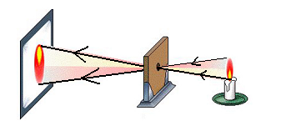
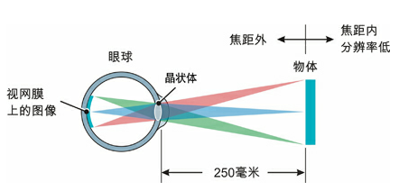
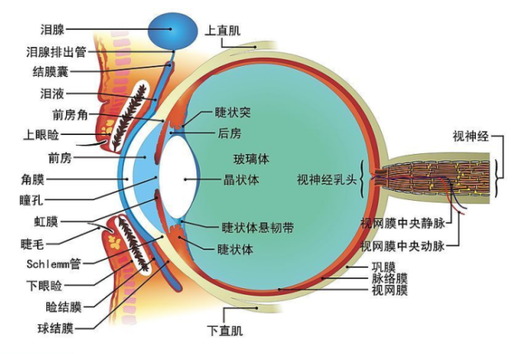


Slide 10
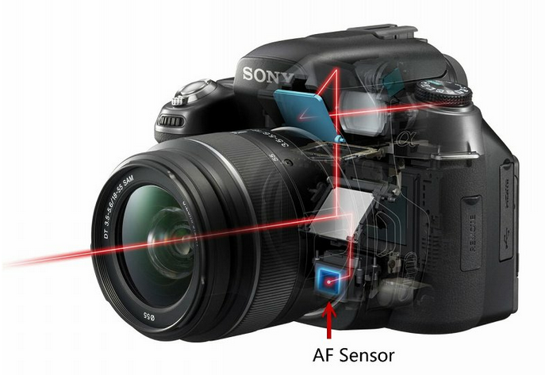

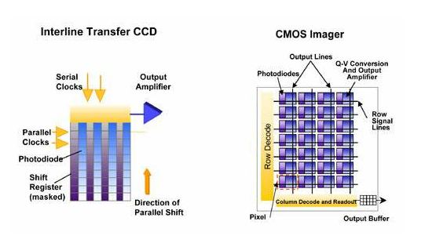

Slide 11
Q：如何编码？

Slide 12
Q：编码的对象是什么？
信 息

Slide 13
1GB = 1024MB 1MB = 1024KB 1KB = 1024B 1B = 8bit 1bit = ？

Slide 14
Q：如何衡量信息的多少？
概 率

Slide 15

事件
概率
信息量
有男朋友
高
少
单身
低
多
美女
需求好大 -_-！

Slide 16
Q：如何用编码减少数据？

Slide 17
WAY 1：使用模型

Slide 18


三条边，长度一样，夹角都是60度…
等边三角形

Slide 19
WAY 2：使用关系

Slide 21


Uncredible!
20岁
60岁

Slide 22
Simple Example

Slide 23
取16个亮度点：
100, 100, 100, 100, 120, 200, 200, 200, 200, 200, 200, 200, 200, 200, 230, 240
差分编码（关系）：
100, 000, 000, 000, 020, 080, 000, 000, 000, 000, 000, 000, 000, 000, 030, 010
游程编码（模型）：
000, 100, 003, 020, 000, 080, 008, 030, 000, 010

Slide 24
Any way else？

Slide 25
Q：如何视频编码？

Slide 26
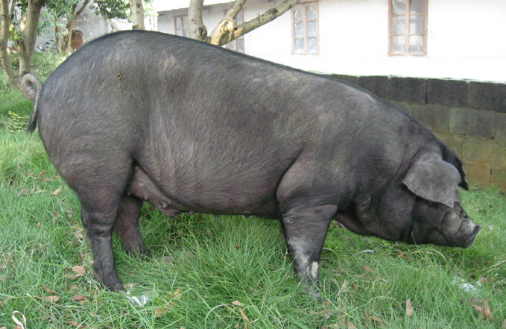

压缩
转换
0101010111100…

Slide 27
WAY 1：空间冗余

Slide 28
帧内预测

Slide 29
WAY 2：时间冗余

Slide 30
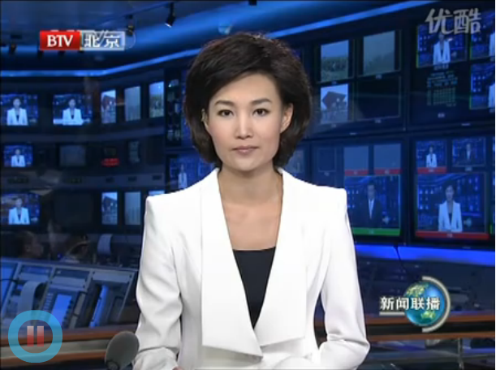
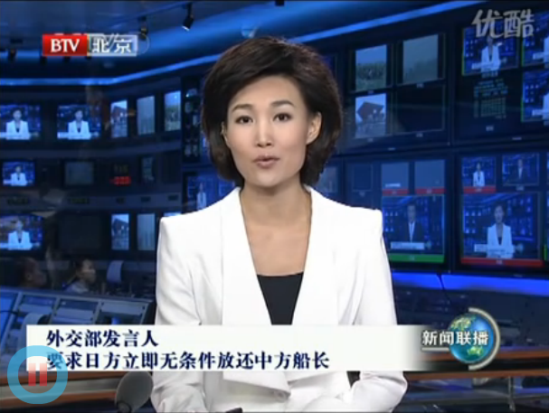
帧间预测
（静止）

Slide 31


MV
帧间预测
（运动）

Slide 32
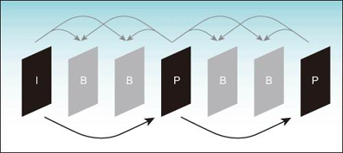
帧内预测：I Frame
帧间预测：P Frame、 B Frame

Slide 33
WAY 3：概率冗余

Slide 34
move
move ？
概率冗余：事物层面

Slide 35
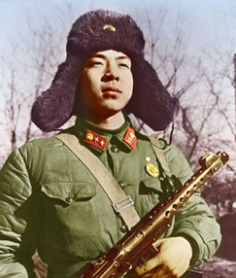
情况:
上 班
请 假
旷 工
概率:
高
低
低
编码:
“0”
“10”
“11”
概率冗余：编码层面（Huffman）

Slide 36
WAY 4：视觉冗余

Slide 37
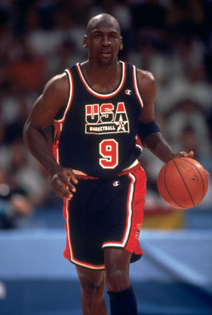
+

Slide 38
15~30ms
time

Slide 39

正常（10KB）
去掉高频
（2KB）

Slide 40
隆重介绍！

Slide 41
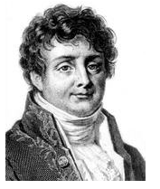
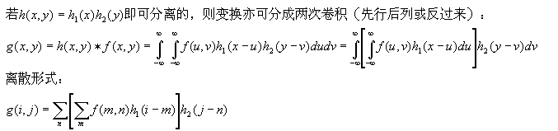
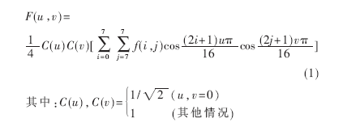
傅里叶.法国.1768年
傅里叶变换
DCT变换

Slide 42

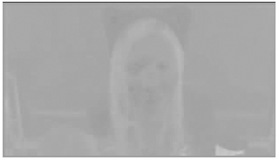
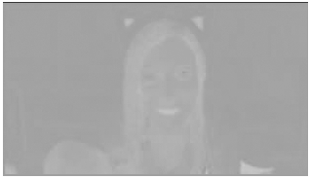




Y
U
V
+
+
+
+
R
G
B

Slide 43

男
+
女
美
+
丑

Slide 44
Any way else？

Slide 45
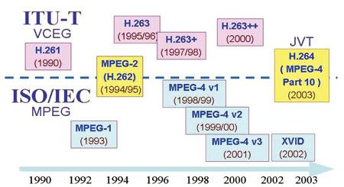
视频编码历史

Slide 46

编码系统
Mode Select
Y
U
V
P
Predict
I
-
010111…
DCT
Code Table
Q

Slide 47

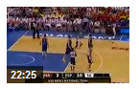



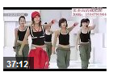



概率模型
大量实验
统计分析

Slide 48
总结
基本编码
模 型
关 系
视频编码
空间冗余
时间冗余
概率冗余
视觉冗余
码字冗余
编码模型

Slide 49
Q：视频编码后为什么要 封装？

Slide 50
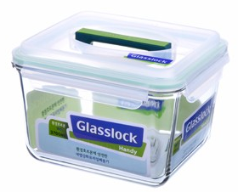
MP4 / FLV
装进去
无时间描述信息
无通用格式的编码协议描述信息
无图像帧索引信息
H.264 / H.263

Slide 51
Play a Movie！

Slide 52



MP4
Box：影片描述信息
Box：影片整体信息
时间、分辨率、帧率、比特率、单声道/双声道
编码协议、ProfileIdc、levelIdc
Box：视频信息
Box：音频信息
时间索引
文件索引
关键帧索引
解码时间
Box：字幕信息
ABS
Box：自定义信息
Box：影片数据（视频、音频、字幕）
自数据定义

Slide 53
FLV
FLV Header
FLV version
FLV Body
Meta Tag：影片描述信息
PreTagSize
Video Tag1
PreTagSize
Audio Tag1
PreTagSize
Video Tag2
……
PreTagSize
Audio Tag2

Slide 54
Profile：What can decode （功能指标）
Level：How can decode
（性能指标）

Slide 55
开放性问题

Slide 56
Q：网络丢包时 我们能做什么？

Slide 57
Q：播放器除了解码 还能做什么？

Slide 58
Q：下一代视频编码需要 满足什么？

Slide 59
Q：什么是瞳孔分辨率？

Slide 60
谢 谢

